Slide 1
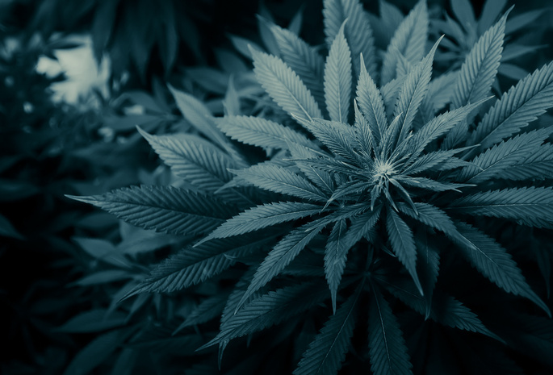
Наркотики
Їх види та вплив

Slide 2


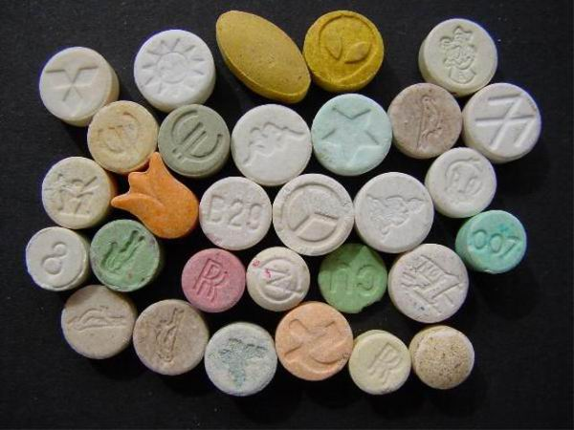
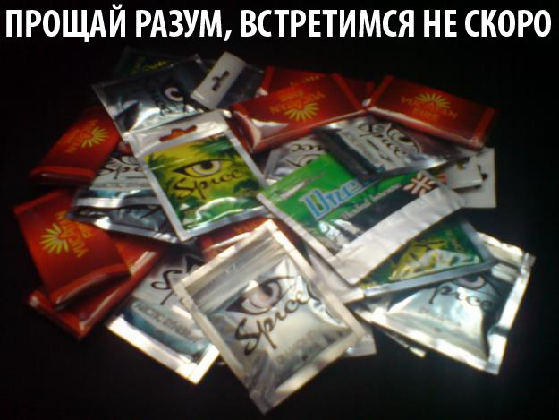
Наркотики - дуже різні по відношенню до обміну речовин субстанції природних чи штучних речовин, здатні викликати і фізичну залежність, внаслідок заміщення однієї з речовин-учасників природного метаболізму, і — психічну. Впливаючи на нервові центри головного мозку, наркотик може створювати підняття настрою чи надмірну сонливість, хворобливу, незвичайну веселість — ейфорію, а іноді й порушення свідомості. У патологічних випадках цей стан може бути цілком нереалістичним, викликати манію величі та невразливості.

Slide 3
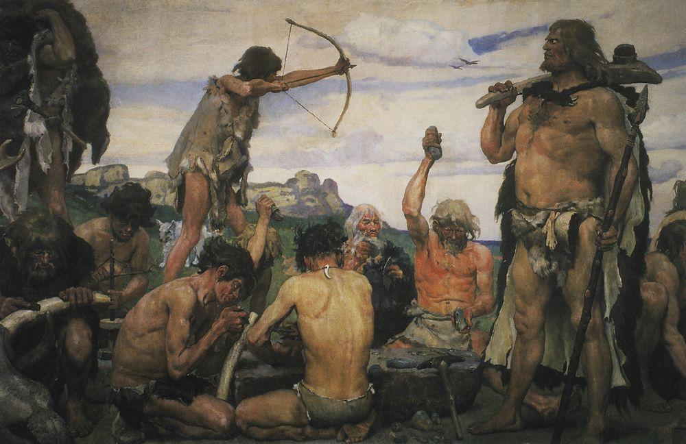
Історія
Знайомство людини з наркотиками відбулось близько тисячі років назад. Люди кам’яного віку знали гашиш, опіум, кокаїн та використовували їх для підняття бойового духу перед бойовими діями або на релігійних обрядах.

Slide 4
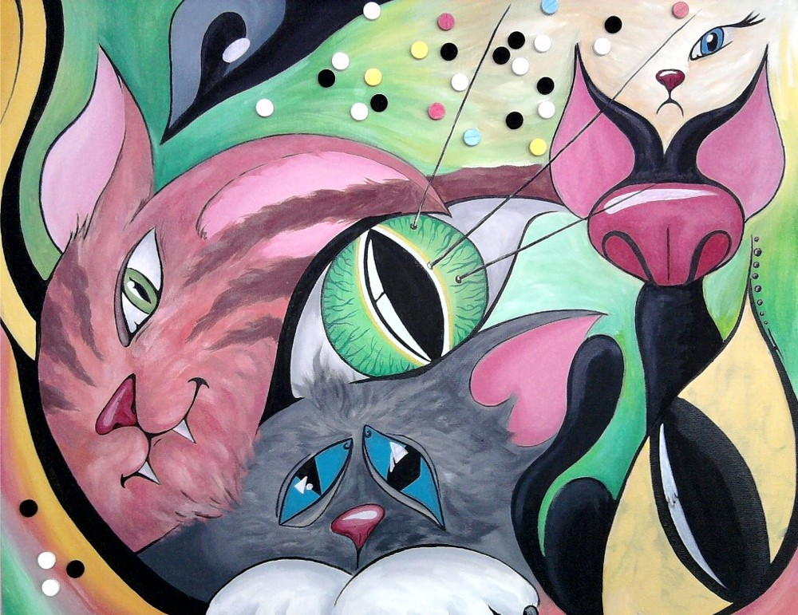
Види наркотиків:
Конопля
Екстазі
LSD (діетиламід лізергінова кислота)
Токсичні речовини
Кокаїн і крек
Опіумні наркотики
Кінець

Slide 5
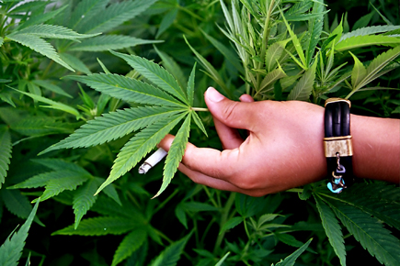

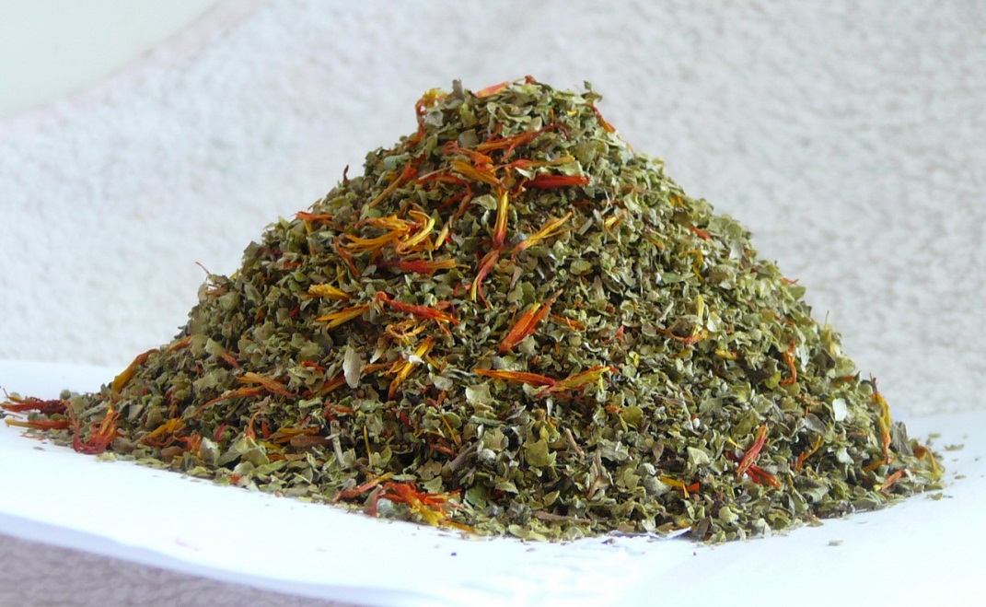
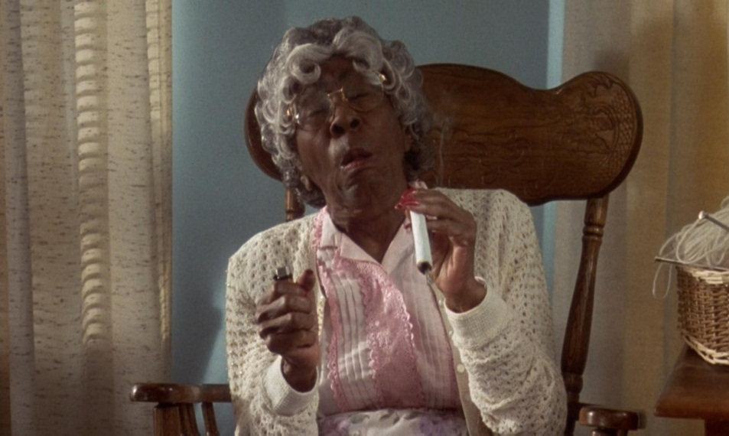
Конопля
Речовина яка містить в собі понад 400 різних хімічних сполук, що здатні викликати галюцинації
Негативні наслідки вживання коноплі:
-Забруднення легень смолами, розвиток хронічного бронхіту та раку горла і легень.
-Підвищення артеріального тиску, сердечна аритмія.
-Враження функцій головного мозку (мислення, почуття, пам’ять).
-Порушення координації.
-Зниження статевих функцій у чоловіків та жінок.
-Психологічна залежність.
назад

Slide 6
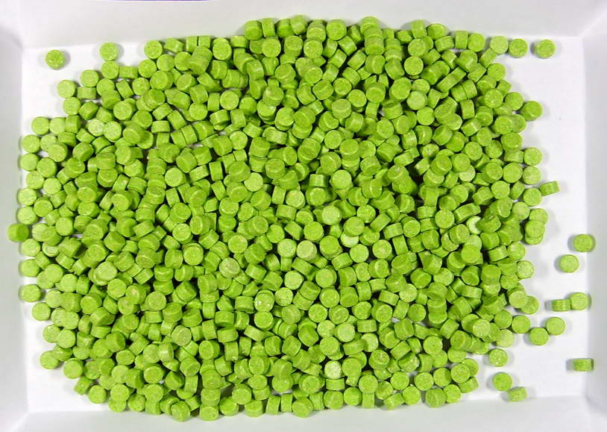
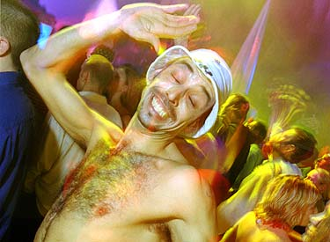
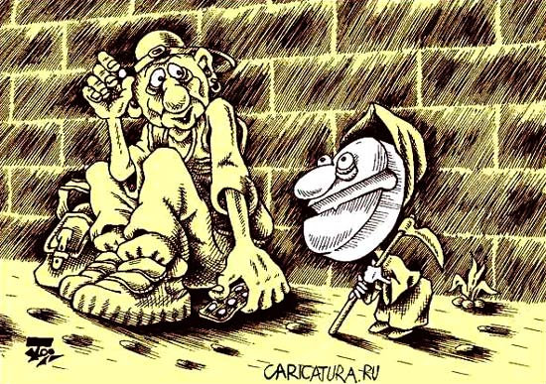
Екстазі
Відноситься до групи психостимуляторів
Негативні наслідки вживання екстазі:
-Наркотик викликає потребу інтенсивно рухатись, що призводить до перегріву та обезводнення організму. Внаслідок цього часто трапляються смертельні випадки.
-Підвищення артеріального тиску.
-Психози, які супроводжуються страхом, агресією та галюцинаціями.
-Психологічна залежність.
Назад

Slide 7
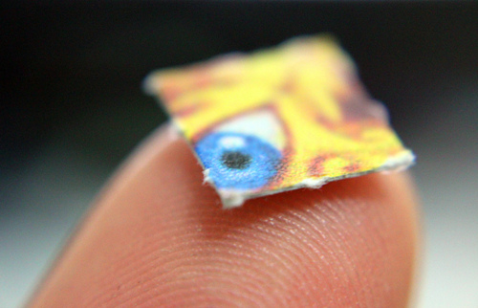

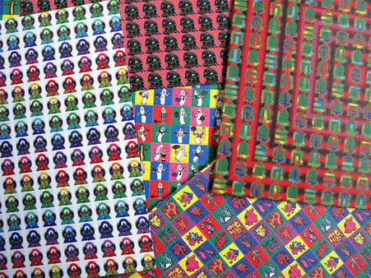
LSD
Препарат ряду галюциногенів. Прийнятий в США на озброєння в якості бойової отруйної речовини. Розрахований на враження живої сили ворога під час війни.
Негативні наслідки вживання LSD:
-Пошкодження головного мозку.
-Психози, які супроводжуються панікою, агресивністю, страхом, а також сильними галюцинаціями.
-Розвиток шизофренії.
-Трапляються смертельні випадки.
Назад

Slide 8
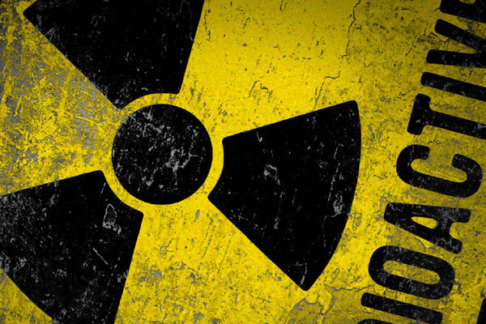
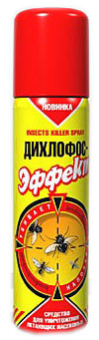

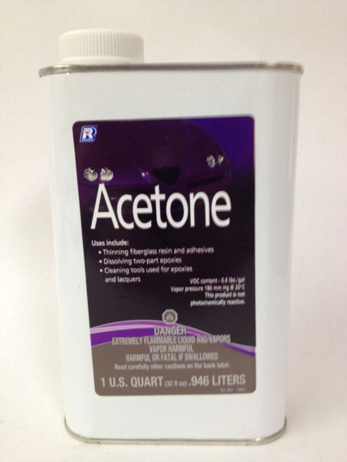
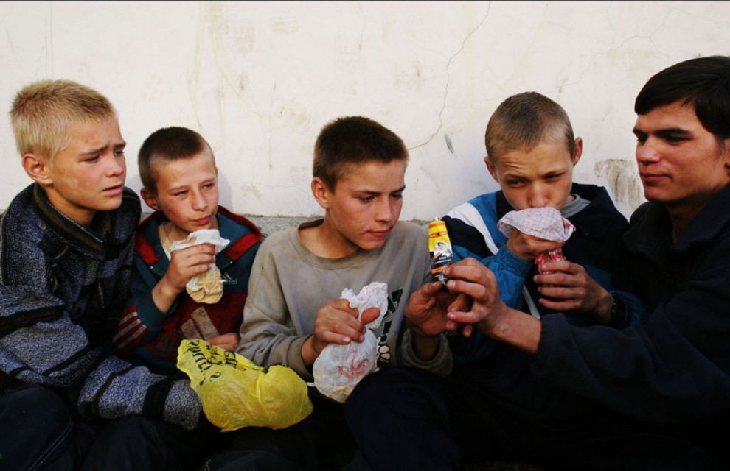
Токсичні речовини
Сюди відносяться: ефір, дихлофос, ацетон, толуол, лаки, розчинники, клей “Момент” тощо. В більшості випадків вживаються підлітками віку 10-16 років.
Негативні наслідки вживання токсичних речовин:
-раптова зупинка серця і дихання.
Враження печінки, що призводить до порушення згортання крові, зниження імунітету, а також цирозу.
-Пошкодження клітин головного мозку, що веде до відставання в психічному розвитку, до змін в характері.
-Гибель клітин легень і запалення (пневмонія).
-Отруєння організму та смерть.
-Психологічна залежність.
Назад

Slide 9
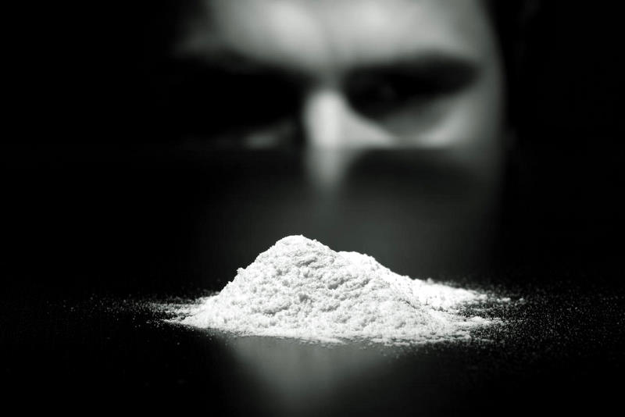

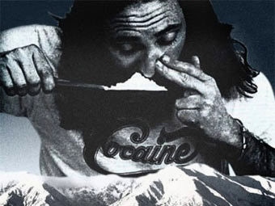
Кокаїн і крек
Елітний наркотик. Через високу ціну став популярним лише серед багатих людей.
Негативні наслідки вживання кокаїну:
-Порушення сну.
-Зміна голосу.
-Порушення координації.
-Нудота .
-Конвульсії та параліч.
-Нервовість, дратівливість та постійні переживання.
-Страх, підозрілість, паніка та депресія.
-Зорові та слухові галюцинації.
-Суїцидні думки та спроби самогубства.
-Смерть.
-Сильна фізична та психологічна залежності.
Назад

Slide 10


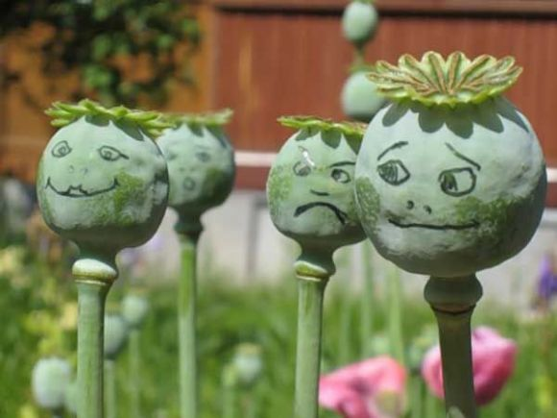
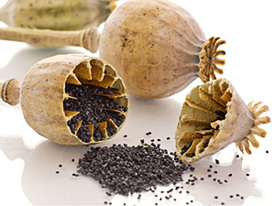
Опіумні наркотики
Це препарати, виготовлені із маку: “ширка” або “чорне”, героїн, кодеїн, а також їх синтетичні замінники: наприклад, метадон. Вводяться внутрівенно за допомогою шприца
Негативні наслідки вживання опіумних наркотиків:
-Ризик зараження сифілісом, гепатитом, СНІДом.
-Зниження імунітету.
-Пошкодження структури головного мозку.
-Порушення обміну кальцію в організмі. Внаслідок цього руйнуються зуби і пом’якшуються кістки.
-Утворення абсцесів (гнійних ран).
-Гангрена.
-“Попалені” вени.
-Дистрофія та параліч.
-Смерть протягом 10-15 років.
-Сильна фізична та психологічна залежності.
Назад

Slide 11

Підготував
Нагорний Дмитро 11Б
Назад

